Slide 2
SUMÁRIO
Unidade 1 Múltiplos, divisores, potências e raízes 3
Unidade 2 Números inteiros 10
Unidade 3 Figuras geométricas planas 18
Unidade 4 Os números racionais 28
Unidade 5 Expressões algébricas e equações 35
Unidade 6 Proporcionalidade e simetria 44
Unidade 7 Medidas de superfície 50
Unidade 8 Estatística e probabilidade 56

Slide 3
Matemática
Unidade 2
Números inteiros

Slide 4
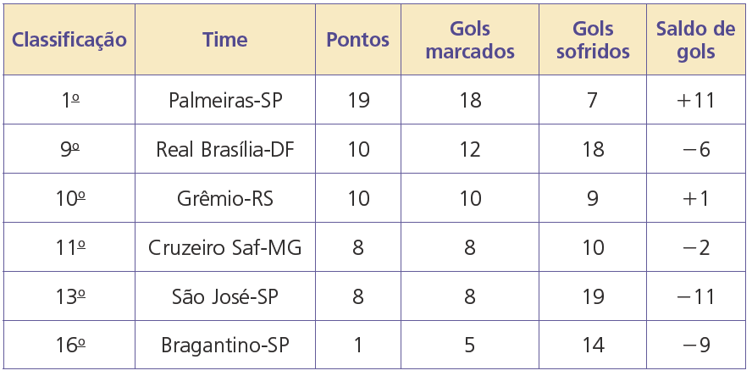
Os números negativos
No dia a dia, diversas situações envolvem números negativos, como o número usado para indicar temperaturas abaixo de zero, para indicar saldos negativos entre outras.
Chama-se saldo de gols a diferença entre o número de gols marcados e o número de gols sofridos por uma equipe em um torneio de futebol. Acompanhe um exemplo:
Elaborado com base em: CAMPEONATO brasileiro de futebol feminino A1 – 2022. CBF. Rio de Janeiro, 2022. Disponível em: https://www.cbf.com.br/futebol-brasileiro/competicoes/campeonato-brasileiro-feminino-a1. Acesso em: 7 jul. 2022.

Slide 5
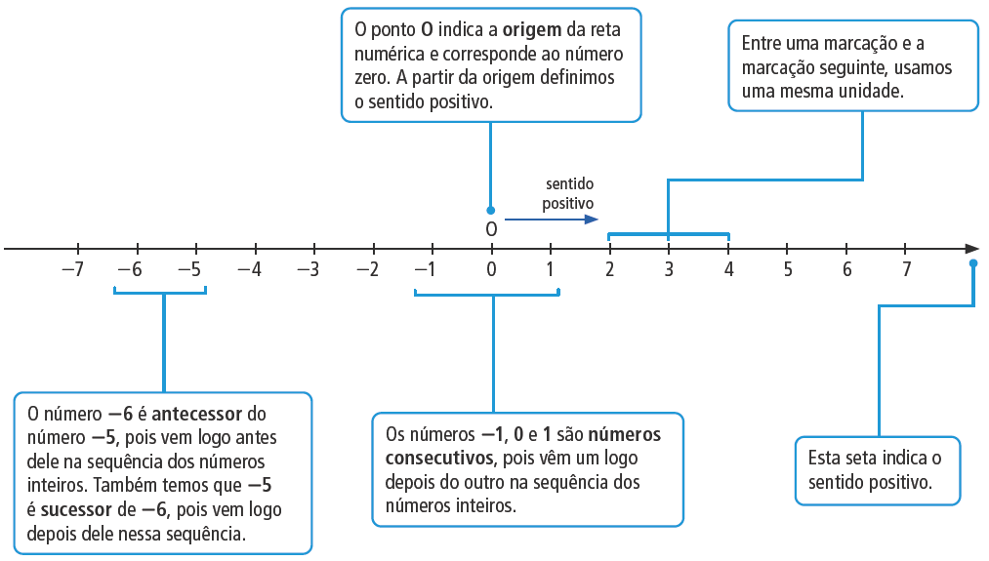
Os números inteiros e a reta numérica
O conjunto formado pelos inteiros positivos, pelos inteiros negativos e pelo zero é chamado conjunto dos números inteiros e é representado pela letra $ℤ.$
Sequência dos números inteiros na reta numérica:

Slide 6
Os números inteiros e a reta numérica
Chama-se módulo (ou valor absoluto) de um número inteiro a distância ou o afastamento desse número até o zero, na reta numérica. O módulo é representado por: | |
O módulo de –4 é 4, e indica-se: |–4| = 4.
O módulo de +6 é 6, e indica-se: |+6| = 6.
Na representação da reta numérica a seguir, os números +3 e –3 estão associados a pontos que se encontram à mesma distância do zero (eles possuem módulos iguais), mas situados em lados opostos na reta. Dois números inteiros que estão nessa condição são chamados de números inteiros opostos ou simétricos.

Slide 7
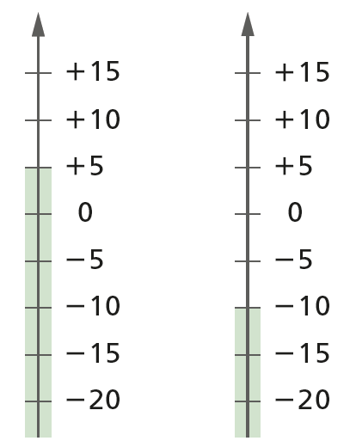
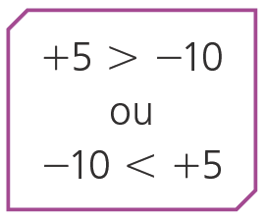
Comparação de números inteiros
Considerando dois números inteiros quaisquer, o maior desses números é aquele cuja representação está à direita na reta numérica.
Qualquer número inteiro positivo é maior do que qualquer número inteiro negativo.

Slide 8
Adição e subtração de números inteiros
Quando adicionamos números inteiros com mesmo sinal, a soma é obtida adicionando seus módulos e mantendo o sinal.
(+4) + (+5) = +9
(-2) + (-4) = -6
Quando adicionamos dois números inteiros de sinais diferentes, a soma é obtida efetuando-se a diferença entre seus módulos e mantendo o sinal do número que está mais distante da origem.
(-16) + (+20) = +4
(-100) + (+42) = -58
Subtrair dois números inteiros é o mesmo que adicionar o primeiro com o oposto do segundo.
(+13) - (+2) = (+13) + (-2) = +11
(+7) - (+15) = (+7) + (-15) = -8

Slide 9
Multiplicação e divisão de números inteiros
A multiplicação de dois números inteiros positivos é um número inteiro positivo.
(+6) . (+4) = 6 · 4 = 24
A multiplicação de um número inteiro positivo por um número inteiro
negativo, em qualquer ordem, resulta em um número inteiro negativo.
(+6) · (-4) = 6 · (-4) = -24
A multiplicação de dois números inteiros negativos resulta em um número inteiro positivo.
(-6) · (-4) =
= -(+6) · (-4) =
= -(-24) = 24
Quando efetuamos uma divisão exata entre dois números inteiros não nulos, o quociente será um número inteiro positivo se o dividendo e o divisor tiverem mesmo sinal; caso contrário, o quociente será um número inteiro negativo.
(+20) : (-5) = -4
(-20) : (+5) = -4
(-20) : (-5) = 4

Slide 10
Potenciação de números inteiros
Dado um número inteiro a e um número natural n, com n . 1, a potência $a^{n}$ representa uma multiplicação de n fatores, em que cada fator é igual ao número a:
Quando n = 1, define-se $a^{1}$ = a.
Quando a 5 $≠$ 0 e n = 0, define-se $a^{0}$ = 1.
Quando o expoente for um número par, a potência será sempre um número inteiro positivo.
Quando o expoente for um número ímpar, a potência terá sempre o mesmo sinal de base.

